Slide 1
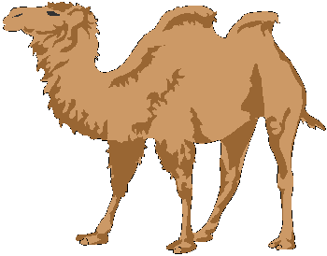
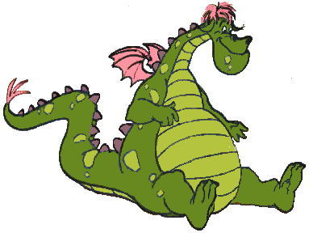
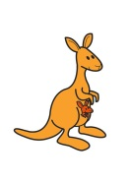
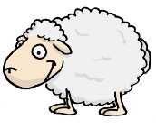
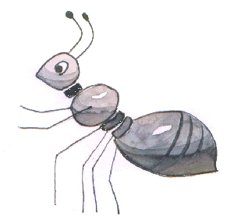
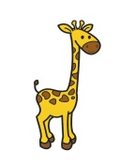
Arda
Dylan
Inès
Florian
Marianne
Maxim
Ana
Yann
Lismée
Lorie
Nathan
Andréa
Virgile
Alexis
Tom
Zoé
Noah
Théo S.
Théo F.
Marjorie
Louis

Slide 2
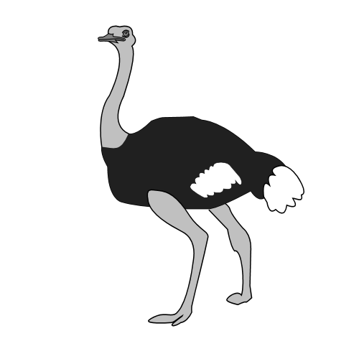
Ethan
Noah L.
Raphaël

